Slide 1

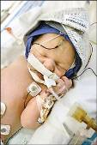
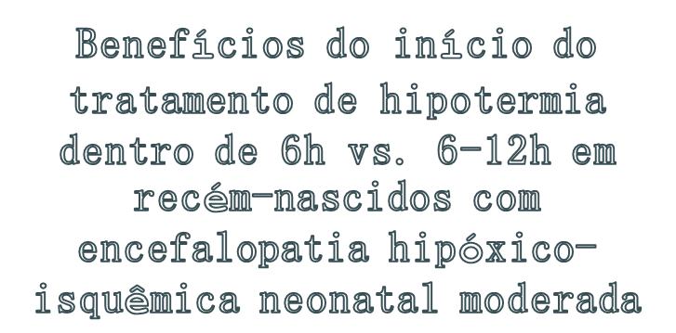
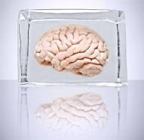
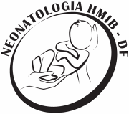


UTI Neonatal do HMIB
Benefits of starting hypothermia treatment within 6 h vs. 6-12 h in newborns with moderate neonatal hypoxic-ischemic encephalopathy.Jia W, Lei X, Dong W, Li Q.BMC Pediatr. 2018 Feb 12;18(1):50. doi: 10.1186/s12887-018-1013-2.
PMID: 29433475. Free PMC Article.Similar articles
Apresentação:Fernanda Reginatto R4 Neonatologia/HMIB
Coordenação: Adriana Kawaguchi
Brasília, 25 de agosto de 2018
www.paulomargotto.com.br

Slide 2
Introdução
A encefalopatia hipóxico-isquêmica neonatal (EHI) continua sendo uma causa devastadora de morte no período perinatal, bem como de futuras anormalidades do neurodesenvolvimento [1, 2].
A hipotermia é um tratamento eficaz comprovado da EHI e pode melhorar a sobrevida e o prognóstico a longo prazo das crianças [3, 4].
Tem sido sugerido que o tratamento da EHI com hipotermia deve começar dentro de 6 horas após a isquemia por hipoxia [5], mas muitos recém-nascidos são internados no Hospital >6 horas após a EHI, particularmente aqueles que vivem em áreas rurais.
Além disso, vários fatores podem levar a atrasos no início do tratamento; os pais às vezes não têm certeza dos sintomas e podem levar algum tempo antes de ir ao Hospital, ou os dispositivos de hipotermia podem estar quebrados ou indisponíveis.
Em pacientes admitidos >6 horas após a EHI, a hipotermia ainda pode ser realizada e fornecer alguns benefícios.
Os protocolos atualmente utilizados são baseados principalmente em dados de animais. De fato, o limite de 6 horas para a iniciação da hipotermia vem de dados sugerindo que a eficácia da hipotermia diminui com o aumento do tempo do evento hipóxico-isquêmico, com o fechamento da janela terapêutica ocorrendo 5,5-8 horas após o evento [6].
No entanto, o momento exato da janela terapêutica após a EHI é praticamente desconhecido em recém-nascidos humanos e precisa ser mais investigado [7].

Slide 3
O eletroencefalograma de amplitude integrada (aEEG) revela as alterações da fisiologia cerebral e identifica convulsões subclínicas no estágio inicial da hipoxia cerebral.
De fato, o aEEG tem alta sensibilidade, especificidade e valor prognóstico no monitoramento da função cerebral.
A enolase neurônio-específica (NSE) é um índice bioquímico precoce para danos cerebrais neonatais, podendo ajudar a determinar o grau de dano neuronal e avaliar o prognóstico.
Este estudo teve como objetivo avaliar recém-nascidos com EHI, observando as alterações de aEEG e níveis de NSE antes e após o tratamento com hipotermia, a fim de explorar o efeito curativo clínico de diferentes tempos de iniciação para hipotermia terapêutica leve na EHI.

Slide 4
Métodos
Pacientes e agrupamento
Recém-nascidos com EHI foram inscritos entre agosto de 2013 e agosto de 2014 no Departamento de Neonatologia do nosso hospital [8].
Os critérios de inclusão foram: 1) idade gestacional ≥ 36 semanas; 2) peso ao nascer ≥ 2500 g; e 3) internação até 12 horas do nascimento.
Os critérios de exclusão foram: 1) grandes anomalias congênitas; 2) anormalidades cromossômicas conhecidas ou suspeitas; 3) principais malformações cerebrais; ou 4) anormalidades do aEEG de outras causas que não a EHI.
Os critérios diagnósticos para EHI foram: 1) evidência de encefalopatia clínica moderada ou grave nas primeiras 12 horas de vida; e 2) evidência de sofrimento fetal, com pelo menos um dos seguintes: a) Apgar ≤ 5 em 5 min; b) necessidade contínua de ventilação iniciada ao nascimento e por pelo menos 10 min; e / ou c) pH ≤ 7,00 no sangue do cordão arterial ou outra amostra na primeira hora de vida [3, 4]. A encefalopatia foi classificada como leve, moderada ou grave de acordo com uma escala previamente relatada que focaliza o nível de alerta [9, 10].
O estudo foi aprovado pelo Comitê de Ética Institucional. O consentimento informado foi obtido dos responsáveis ​​legais.
Os pacientes foram divididos nos grupos hipotermia leve e controle de acordo com a decisão dos pais. De acordo com o horário de início do tratamento, eles foram subdivididos nos grupos <6 h e 6-12 h.
De acordo com a gravidade do HIE, eles foram divididos nos grupos moderado e grave.

Slide 5

Terapias
O estudo envolveu todos os recém-nascidos com EHI submetidos ao plano de tratamento neonatal de EHI definido pelo “Projeto de Pesquisa de Cinco Anos do Grupo Cooperativo EHI” [11].
O grupo controle incluiu os recém-nascidos que receberam tratamento convencional. O grupo de hipotermia leve incluiu os recém-nascidos que receberam tratamento convencional combinado com terapia de hipotermia leve após a admissão.
Para hipotermia leve, foi utilizado o sistema de calota de gelo Olympic Cool-Cap 004204. O objetivo da hipotermia foi atingir a temperatura retal de 34 a 35°C, a temperatura da fontanela anterior de 20 a 25°C e a temperatura da pele de 33 a 34,5°C.
O instrumento entrou no processo de reaquecimento automaticamente após 72 horas de tratamento. A temperatura da tabela foi ajustada de acordo com a temperatura anal + 0,5°C, com base nas solicitações da interface do computador [12].

Slide 6
Monitoramento aEEG
O aEEG foi realizado com o instrumento de monitoramento da função cerebral NicoletOne 32 (Olympic company, EUA) e de acordo com o sistema internacional de colocação de eletrodos padrão 10/20, com C3-C4 e P3-P4 nas regiões central e parietal bilateral, respectivamente, como patch de sinal de chumbo; F3-F4 foi usado como o eletrodo de referência [13]. Um cuidado especial foi tomado para colocar os eletrodos e ter certeza de que eles fizeram contato com a pele. Todos os recém-nascidos foram imediatamente colocados em um ambiente natural e tranquilo na admissão. A monitorização do aEEG foi realizada durante 4 h e repetida após 3 dias de tratamento.
Interpretação aEEG
Um sistema de marcação sintética estabelecido por Burdjalov foi usado para analisar os gráficos quanto à continuidade, periodicidade, voltagem contínua, valores limites inferiores e larguras de banda estreita de aEEG [14]. Os critérios específicos são mostrados na Tabela 1.

Slide 7
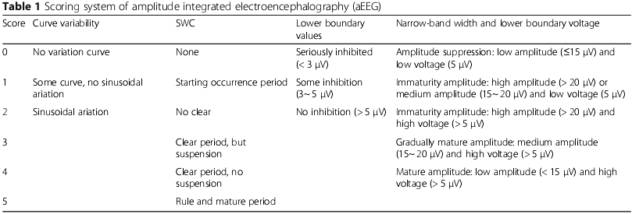

Slide 8
Medições da NSE
Sangue venoso (1 ml) foi coletado na admissão e após três dias de tratamento. O soro foi preparado rotineiramente. Um imunoensaio enzimático comercial (ELISA) foi usado para medir NSE (North Institute of Biotechnology Products, Pequim, China), de acordo com as instruções do fabricante. As amostras de soro foram testadas o mais cedo possível após a preparação.
Acompanhamento
Ressonância magnética (RM) foi realizada duas semanas após a EHI. Os resultados foram registrados como normais vs. anormais. Foram calculadas as taxas de incapacidade severa e morte aos 18 meses.
Análise estatística
SAS 9.1 (SAS Institute, Cary, NY, EUA) foi utilizado para todas as análises. Os dados categóricos foram avaliados por meio do teste do qui-quadrado. As variáveis ​​contínuas foram analisadas usando análise de variância unidirecional e teste post hoc de Tukey. P <0,05 foi considerado estatisticamente significativo.

Slide 9
Resultados
Características basais dos pacientes
Um total de 2988 recém-nascidos foram tratados no Departamento de Neonatologia dos autores durante o período do estudo. Entre eles, 513 tinham EHI, e 152 casos foram inscritos com base nos critérios de elegibilidade.
O grupo de hipotermia leve incluiu 63 recém-nascidos (subgrupo <6 h, 35 casos; subgrupo 6–12 h, 28 casos). Havia 89 recém-nascidos no grupo controle (subgrupo <6 h, 48 casos; grupo 6–12 h, 41 casos). As características dos recém-nascidos são mostradas na Tabela 2.
Não houve diferenças significativas entre os subgrupos para idade gestacional, peso ao nascer, sexo, modo de parto, escore de Apgar de 5 minutos, estágio de EHI e escore de aEEG.
Devido a alterações nos níveis de NSE com o tempo após a hipoxia, os valores em diferentes janelas de tempo dentro de um determinado grupo mudaram; no entanto, em ambos os grupos, valores semelhantes de NSE foram obtidos para a mesma janela de iniciação.

Slide 10

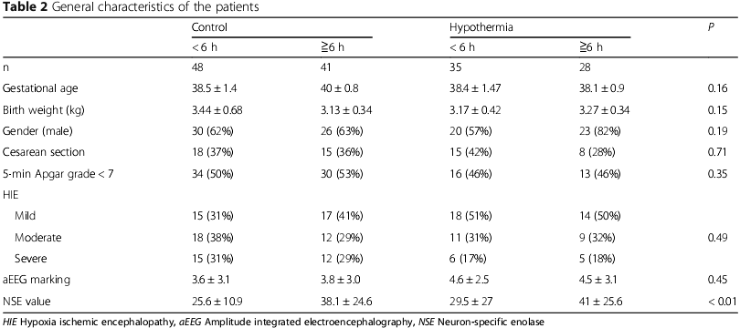

Slide 11
Valores de aEEG e níveis de NSE nos grupos hipotermia e controle
Não houve diferenças significativas nos valores aEEG e os níveis de NSE entre os grupos de hipotermia e de controle, tanto para os subgrupos <6 h quanto 6-12 h, em recém-nascidos com EHI leve, depois de 3 dias de tratamento (P> 0,05) (Figura. 1 )
Os grupos de hipotermia e de controle com o tempo de início do tratamento <6 h em pacientes com EHI moderada e grave mostraram diferenças estatisticamente significativas nos escores de aEEG (Tabela 3) e os níveis de NSE (Tabela 4) depois de 3 dias de tratamento (P <0,05).
Quando o tratamento começou entre 6-12 h, os escores de aEEG e NSE foram significativamente diferentes após 3 dias apenas em pacientes com EHI moderada (P <0,05).
Os recém-nascidos com EHI grave não apresentaram diferença significativa entre os dois grupos após o tratamento (P> 0,05) (Tabelas 3 e 4).

Slide 12
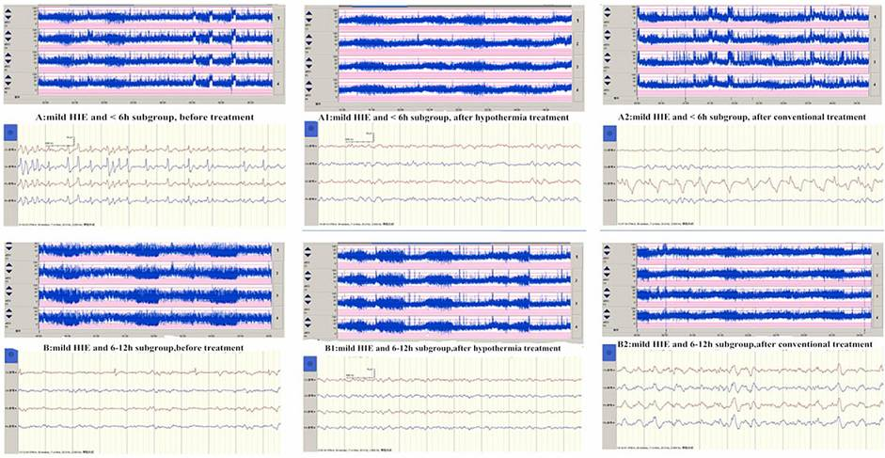

Slide 13
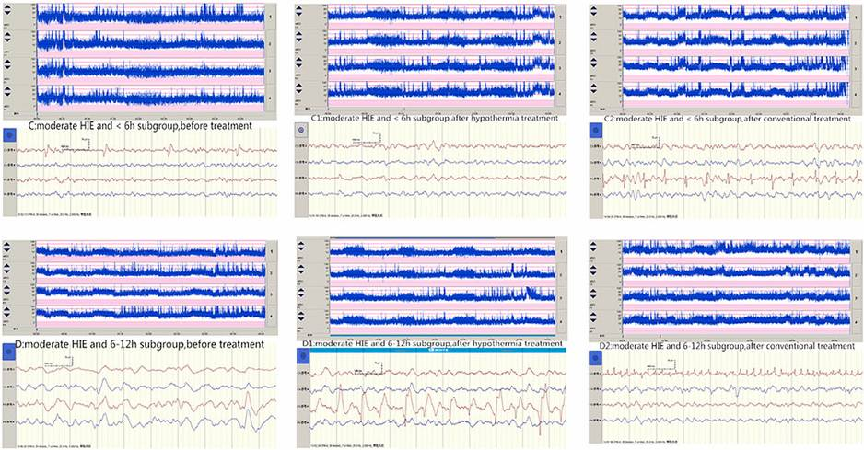

Slide 14
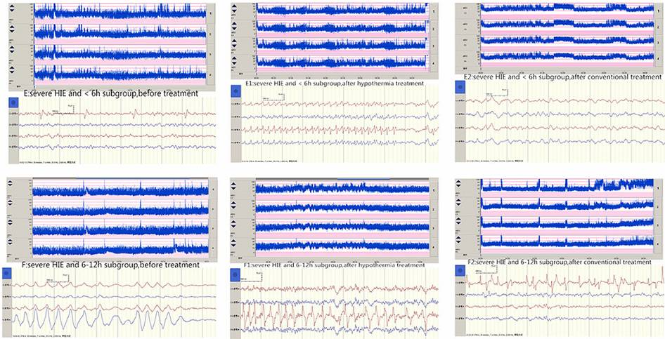

Slide 15
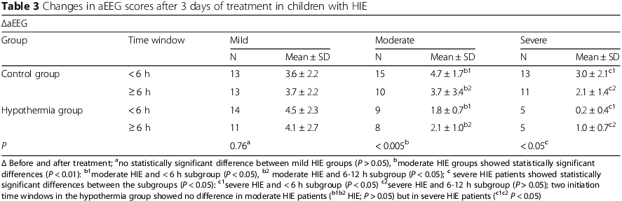

Slide 16
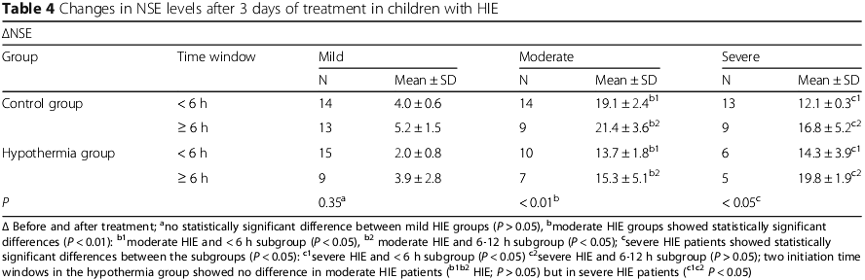

Slide 17
Resultados a médio e longo prazo
A Tabela 5 apresenta os resultados da ressonância magnética de 2 semanas, bem como os resultados de 18 meses.
A taxa de ressonância magnética normal foi maior no grupo hipotermia em comparação com o grupo controle (P <0,01). No grupo hipotermia, a taxa de resultados normais de ressonância magnética foi maior no subgrupo <6 h (P <0,01).
A taxa de 18 meses de incapacidade grave e a taxa de morte neonatal foram menores no grupo de hipotermia em comparação com o grupo controle (ambos P <0,01). Não houve diferenças entre os grupos <6 h e 6-12 h.

Slide 18
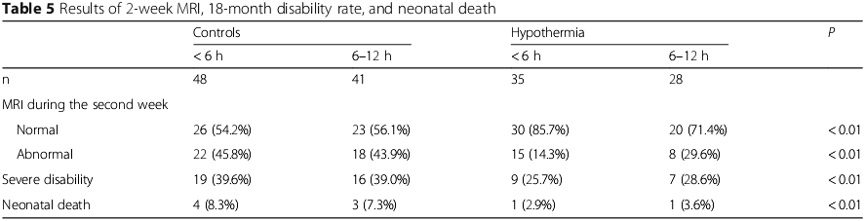

Slide 19
Discussão
Tem sido sugerido que a hipotermia terapêutica leve para EHI deve ocorrer em <6 h após EHI, mas muitos recém-nascidos são admitidos no Hospital >6 horas, particularmente em áreas em desenvolvimento.
Portanto, este estudo teve como objetivo determinar se o tratamento com hipotermia poderia permanecer eficaz dentro de 12 horas após o nascimento.
Os resultados mostraram que, em recém-nascidos com EHI moderada, os tempos iniciais de terapia com hipotermia <6 h e 6-12 h mostraram efeitos curativos. Nos pacientes com EHI severa, apenas o início da terapia de hipotermia dentro de 6 horas mostrou efeitos curativos.
A etiologia da EHI neonatal é complexa [15]. Começa com a reperfusão do fluxo cerebral às 6–24 h após várias horas ou dias de isquemia por hipoxia, levando ao dano oxidativo mitocondrial e à falha de energia neuronal.
Excesso de radicais livres, sobrecarga de Ca2⁺⁺ intracelular e grandes quantidades de aminoácidos excitatórios, combinados com a ação de células inflamatórias e citocinas inflamatórias, levarão à morte celular. A gravidade e duração da hipoxia mais importante levarão a maiores alterações patológicas. O elo fundamental é a falha de energia secundária, que ativa uma série de reações bioquímicas, finalmente causando ou agravando a morte neuronal. Falha de energia secundária após 6-12 horas oferece uma janela de tempo para o desenvolvimento da doença.

Slide 20
Estudos multicêntricos [16-18] também indicaram que o tratamento com hipotermia pode melhorar significativamente o prognóstico de recém-nascidos com EHI moderadamente severa, bem como a janela de tempo de tratamento <6 horas após o nascimento.
No entanto, alguns autores propuseram que retardar o tratamento até 10h após a isquemia por hipoxia resulta em eficácia similar [19], mas estudos relatando um atraso no tratamento de 10 ou até 12h são escassos. Enquanto isso, muitos recém-nascidos são admitidos no hospital mais de 6 horas após a isquemia hipóxica. Especificamente, a China Ocidental possui sistemas médicos e de transporte relativamente subdesenvolvidos.
Os pacientes poderiam se beneficiar de hipotermia se o início do tratamento pudesse ser atrasado para > 6 h após o nascimento.
Portanto, este estudo incluiu que recém-nascidos com danos cerebrais hipóxicos-isquêmicos admitidos de 6 a 12 horas após o nascimento.

Slide 21
Poucos estudos avaliaram a hipotermia no tratamento de EHI leve.
Zhou et al. [20] sugeriram que os recém-nascidos com EHI leve têm menos sequelas neurológicas e que o efeito curativo da hipotermia nesses pacientes não é significativo.
Alguns estudos relataram que recém-nascidos com EHI leve exibem deficiente função cognitiva na infância [21], com menor escore de memória comparado com o grupo normal [22].
No presente estudo, a hipotermia melhorou as taxas de morte neonatal e incapacidade aos 18 meses. A janela de tempo <6 h levou a melhores taxas de incapacidade aos 18 meses, mas sem diferença na morte.
Portanto, recém-nascidos com EHI poderiam se beneficiar do tratamento com hipotermia, mas novos estudos com maior tamanho de amostra são necessários. Em particular, é difícil avaliar a gravidade da EHI de acordo com índices objetivos logo após o nascimento, e apenas o tratamento de recém-nascidos com EHI moderadamente grave com hipotermia pode estar deixando de fora recém-nascidos que poderiam ser ajudados.
Neste estudo, recém-nascidos com EHI leve foram submetidos à hipotermia terapêutica por 72 h após o consentimento informado por seus responsáveis ​​legais.
Os achados sugerem que a terapia de hipotermia tardia para recém-nascidos com EHI é eficaz, embora mais estudos clínicos sejam necessários para confirmação.
Se o tratamento com hipotermia atrasar mais de 6 horas após o nascimento, a melhor janela de tratamento dos pacientes com EHI pode ser perdida.

Slide 22
O aEEG pode refletir sensivelmente a mudança da fisiologia cerebral no estágio inicial da hipoxia isquêmica cerebral.
Esta é a única maneira de detectar convulsões subclínicas e alterações reversíveis da função cerebral [23, 24].
Alguns autores [25] indicaram que o aEEG pode confirmar a encefalopatia dentro de 6 horas após a EHI.
De fato, o aEEG poderia prever um desenvolvimento neurológico anormal, com 82% de especificidade, 85% de taxa positiva e 100% de taxa negativa.
No presente estudo, o aEEG foi um método eficaz de monitoramento dos recém-nascidos, uma vez que algumas melhorias foram observadas em pacientes que receberam hipotermia.

Slide 23
NSE é uma proteína solúvel e existe em células nervosas centrais e tecidos nervosos periféricos, mais especificamente em células neuroendócrinas.
É muito raro em fluidos corporais normais (incluindo sangue e líquido cefalorraquidiano).
Em caso de lesão neuronal e necrose, a barreira hematoencefálica está danificada [26].
Celtik et al. [27] demonstraram que o NSE pode ser usado como marcador quantitativo de dano cerebral.
Este estudo revelou que os níveis de NSE em recém-nascidos com EHI moderadamente grave foram maiores do que naqueles com EHI leve antes do tratamento. Além disso, os níveis de NSE foram positivamente associados ao grau de dano cerebral.
Em recém-nascidos com EHI e dentro de 48 h, os níveis plasmáticos de NSE são significativamente maiores do que os valores de controle, e ainda mais significativamente elevados em EHI grave, indicando que a lesão por isquemia e reperfusão hipóxica é um mecanismo importante de EHI [28].
Os níveis de NSE estão associados com o curso da doença e com edema cerebral grave.
Tem sido demonstrado que os níveis de NSE atingem o pico em 24 h após danos cerebrais hipóxicos [29].
Portanto, o tempo de pico específico no curso da doença ainda pode precisar ser avaliado em estudos com um tamanho de amostra grande.

Slide 24
O edema cerebral leve a moderado é reversível; portanto, os pacientes com EHI leve, cujo dano cerebral ainda está em grande parte no estado de edema cerebral, podem ser totalmente restaurados por volta de uma semana, mesmo com tratamento de rotina.
Como mostrado acima, nenhuma diferença no efeito curativo do tratamento com hipotermia foi encontrada em recém-nascidos com EHI leve entre os grupos <6 h e 6-12 h. Além disso, esses pacientes não apresentaram diferenças em relação ao grupo controle, sugerindo um bom prognóstico em recém-nascidos com EHI leve, mesmo sem tratamento de hipotermia.
No entanto, a avaliação do prognóstico a longo prazo e o seguimento a longo prazo são necessários para investigar se os recém-nascidos com EHI leve apresentariam problemas de desenvolvimento a longo prazo, como a disfunção cognitiva.
Isso determinaria se tais pacientes precisavam de tratamento para hipotermia.

Slide 25
Um efeito curativo notável foi obtido em recém-nascidos com EHI moderada para ambas as janelas de tempo (<6 h e 6-12 h) de hipotermia terapêutica, em desacordo com alguns relatos [30].
Nesses pacientes, a série de reações bioquímicas que levam a sérios danos cerebrais hipóxicos pode não ter começado. Mesmo após um longo período de tempo, a deterioração ainda pode ser evitada até certo ponto através de um tratamento eficaz.
O edema cerebral grave que entra no estágio de necrose dos neurônios é irreversível. O fluxo sangüíneo cerebral diminui significativamente dentro de 12 horas após a asfixia grave e aumenta gradualmente em 24 a 120 horas. Até então, o cérebro está em estado de perfusão múltipla e lançou uma série de reações bioquímicas, com subseqüente necrose e apoptose das células nervosas.
Para danos cerebrais hipóxicos graves, mesmo se a hipotermia terapêutica correspondente ocorrer e reduzir o processo metabólico cerebral além de uma certa janela de tempo, neurônios importantes já foram envolvidos em necrose irreversível ou mesmo infarto.
Isso explica o fraco efeito curativo

Slide 26
Os presentes achados corroboram numerosos estudos mostrando que a hipotermia terapêutica de recém-nascidos com EHI severa em <6 h após o nascimento é inútil [31].
Este estudo não é sem limitações.
O tamanho da amostra era pequeno e de um único Centro.
Além disso, devido aos princípios do consentimento informado dos membros da família em relação ao tratamento da hipotermia e por causa do status econômico e do histórico educacional das famílias, a randomização era impossível.
Finalmente, nenhum acompanhamento foi realizado para examinar o impacto do tratamento nas funções cognitivas de longo prazo.

Slide 27
Conclusões
Em recém-nascidos com EHI moderada, ambas as janelas de tempo (<6 h e 6 a 12 h) para iniciar o tratamento de hipotermia mostraram efeitos curativos.
Os efeitos do tratamento foram melhores quando o tratamento foi iniciado precocemente.
Enquanto isso, os recém-nascidos com EHI grave mostraram apenas um efeito terapêutico para o tratamento da hipotermia, começando dentro de 6 horas.
O bom prognóstico foi obtido em recém-nascidos com EHI leve, mesmo sem tratamento de hipotermia.
Se os recém-nascidos com EHI leve demonstrariam problemas de desenvolvimento a longo prazo (como disfunção cognitiva) precisam ser avaliados no acompanhamento de longo prazo.

Slide 28
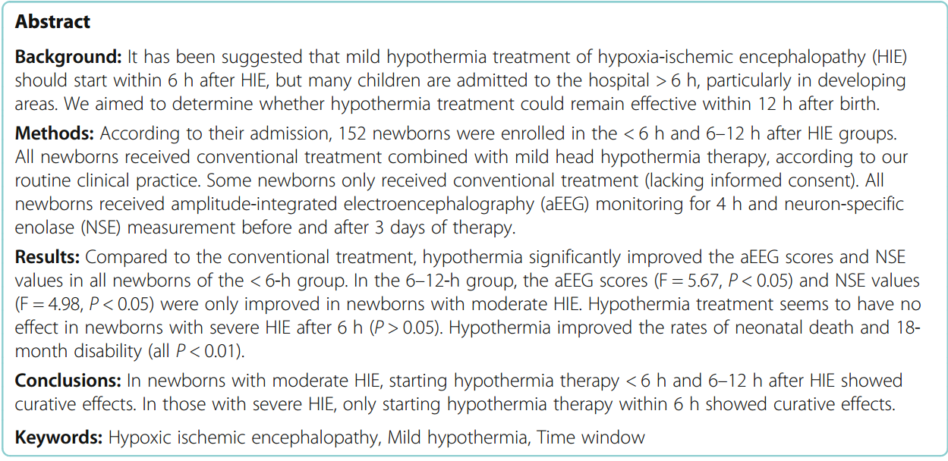
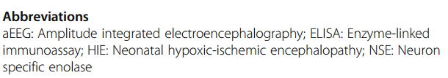

Slide 29
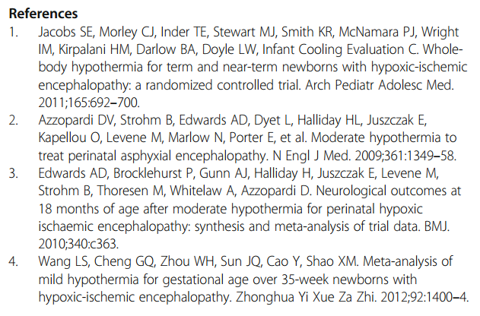

Slide 30
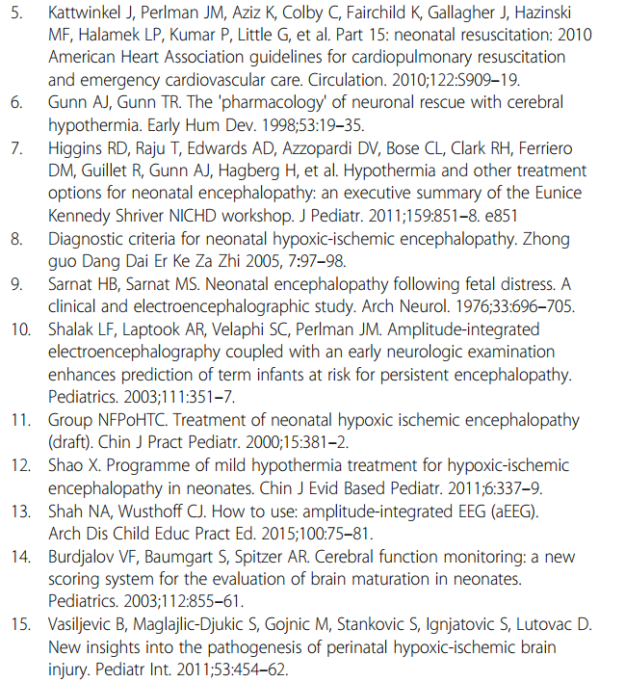

Slide 31
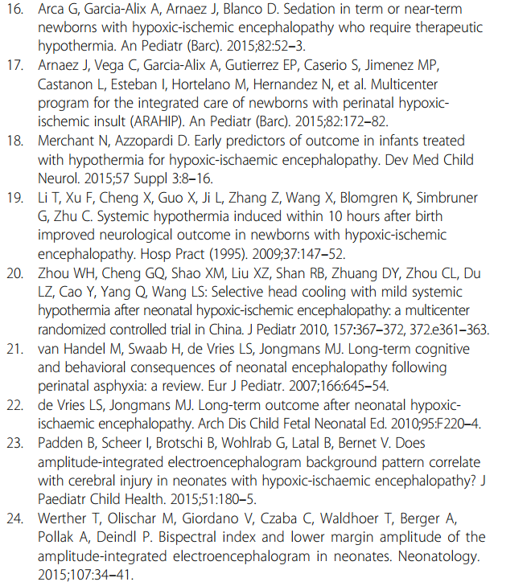

Slide 32
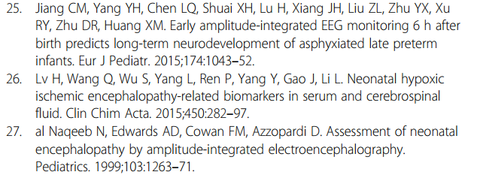
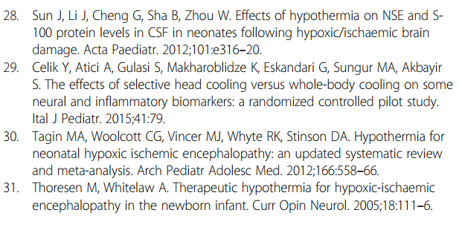

Slide 33
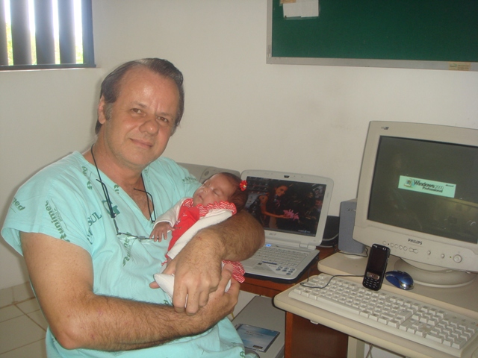
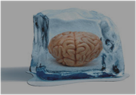
Nota do Editor do site, Dr. Paulo R. Margotto. Consultem também! Aqui e Agora! Estudando Juntos
HIPOTERMIA TERAPÊUTICA - QUESTIONAMENTOS
2008
pmargotto@gmail.com

Slide 34
Efeito da profundidade e duração do resfriamento nas mortes na UTI Neonatal entre
Os neonatos com encefalopatia: um ensaio clínico randomizado
2014
Effect of depth and duration of cooling on deaths in the NICU among neonates with hypoxic ischemic encephalopathy: a randomized clinical trial.Shankaran S, Laptook AR, Pappas A et al. JAMA. 2014 Dec 24-31;312(24):2629-39.doi: 10.1001/jama.2014.16058.PMID:25536254). Artigo Integral!
Ensaio realizado por Shankaran S et al (2014), multicêntrico, randomizado, não cego, usando os mesmos critérios do NICHD (Human Development Neonatal Research Network) estudou a otimização do resfriamento na EHI neonatal (efeito da maior e mais profunda hipotermia), sendo estudados 4 grupos
-33,5oC por 72 horas
-33.5oC por 120 horas
-32oC por 72 horas
-32oC por 120 horas.
O resultado primário: morte ou moderada/severa desabilidade com 18-22 meses de idade. O tamanho da amostra: 726 (foi interrompido após o envolvimento e 364 pacientes). Resultados: a mortalidade intra-hospitalar para os 4 grupos foi:
-33,5oC por 72 horas: 7%
-33.5oC por 120 horas:14%
-32oC por 72 horas:16%
-32oC por 120 horas:17%
A taxa de mortalidade intra-hospitalar no braço controle foi inexplicavelmente menor e a razão não foi identificada. Os autores concluíram que a maior duração ou mais profunda hipotermia ou ambos comparado com o resfriamento a 33,5oC por 72 horas não reduziu a morte na UTI Neonatal

Slide 35


Temperatura cerebral em neonatos com encefalopatia hipóxico-isquêmica durante a hipotermia terapêutica
Apresentação:Guilherme Sales, Paulo Sergio Zerbini, Rodrigo Borduni.
Coordenação: Paulo Roberto Margotto.
Universidade Católica de Brasília
2014
Brain temperature in neonates with hypoxic-ischemic encephalopathy during therapeutic hypothermia.Wu TW, McLean C, Friedlich P, Wisnowski J, Grimm J, Panigrahy A, Bluml S, Seri I.J Pediatr. 2014 Dec;165(6):1129-34. doi: 10.1016/j.jpeds.2014.07.022. Epub 2014 Aug 21.PMID: 25151196.Similar articles
Durante a hipotermia terapêutica a temperatura do cérebro se mostrou maior do que a da temperatura central: 34 ± 1,1°C vs 33,1 ± 0,3 °C
Este achado está de acôrdo com o consenso geral de que a temperatura cerebral é 0,5 a 1,0 °C maior que a temperatura central.
A temperatura cerebral e o gradiente entre a temperatura cerebral-retal foi significativamente maior nos RN com encefalopatia hipóxico-isquêmica (EHI) grave em relação aos RN com EHI moderada (Figura a seguir). Este achado é semelhante ao descrito em pacientes com severa lesão traumática cerebral e sugere que a temperatura alvo usada no resfriamento terapêutico talvez não seja efetiva para a diminuição da temperatura cerebral nos RN com EHI grave.
Nesse meio tempo, The Optimizaing (Deeper Longer,) Cooling Trial (NCT01192776) pode lançar alguma luz sobre a eficácia de mais tempo e / ou mais profunda hipotermia terapêutica em recém-nascidos com EHI grave

Slide 37
Com o Protocolo de hipotermia terapêutica que hoje usamos conseguimos resfriar o cérebro?
Por que os resultados da hipotermia terapêutica que hoje usamos são significativamente melhores para os recém-nascidos com EHI leve a moderada?
Será que para as crianças com EHI grave deveríamos usar a hipotermia terapêutica por mais tempo e com menores temperaturas?
As respostas a estes questionamentos são em parte buscadas neste estudo. Com o Protocolo atual, este estudo mostrou que a temperatura do cérebro, avaliada através da termometria por espectroscopia por ressonância magnética, durante e após o reaquecimento, é superior a temperatura central (aqui foi usada a temperatura retal) e o gradiente cerebral-retal foi de 0,86ºC (± 1,1ºC), principalmente na EHI grave (35,1ºC versus 33,7ºC). Houve também diferença significativa nas temperaturas regionais entre a ganglia basal e o tálamo durante a hipotermia terapêutica (P<0,02) (tendência para as temperaturas mais elevadas na substância cinzenta em comparação com a região central do cérebro, um reflexo que lesões mais extensas ocorram nesta parte do cérebro!). Uma vez que o principal órgão alvo da hipotermia terapêutica é o cérebro, a temperatura do cérebro deve ser suficientemente reduzida para atingir a neuroproteção. Nos neonatos com EHI grave, maiores graus de disfunção mitocondrial, a falha de energia secundária e a neuroapoptose iniciam uma cascata inflamatória mais generalizada, tornando o cérebro lesado mais resistente à refrigeração. Há um ensaio chamado The Optimizaing (Deeper Longer,) Cooling Trial (NCT01192776) que poderá lançar alguma luz sobre a eficácia de mais tempo e / ou mais profunda hipotermia terapêutica em recém-nascidos com EHI grave.

Slide 38

2015
Resfriamento dos recém-nascidos que não preenchem os critérios de
resfriamento:resultados a curto e longo prazo
Cooling neonates who do not fulfil the standard cooling criteria - short- and long-term outcomes.Smit E, Liu X, Jary S, Cowan F, Thoresen M.Acta Paediatr. 2015 Feb;104(2):138-45. doi: 10.1111/apa.12784. Epub 2014 Sep 29.
PMID: 25164710.Similar articles
Neste estudo os autores compararam os resultados de RN resfriados fora dos critérios clássicos (acima de 6 horas de vida, com colapso neonatal, <36 semanas, pacientes com patologias cirúrgicas e cardíacas e hemorragia intracraniana) com aqueles resfriados sob os critérios clássicos, com acompanhamento aos 2 anos. Os RN resfriados fora dos critérios não tiveram diferenças significativas quanto as complicações do resfriamento e no resultado final; no entanto, pacientes com grande hemorragia craniana tiveram mais problemas de coagulação e um pior resultado final, não se recomendando o resfriamento desses pacientes; também não se recomenda o resfriamento após 12 horas de vida. Na ausência de dados de ensaios, este estudo observacional provê evidência para considerar hipotermia terapêutica em pacientes com encefalopatia hipóxico-isquêmica que não preenchem os critérios preconizados para o resfriamento. No Editorial, Saliba cita que os neonatos que não nasceram em Hospital de referência, pode-se iniciar a hipotermia 6-12 horas após o nascimento, dado que o benefício neurológico se sobrepõe ao risco da hipotermia terapêutica.

Slide 39

2015
Deveríamos estender as indicações para a hipotermia terapêutica?
Apresentação: Mariana Carvalho, Paulo R. Margotto
Should we extend the indications for therapeutic hypothermia?
Saliba E.Acta Paediatr. 2015 Feb;104(2):114-5. doi: 10.1111/apa.12891. No abstract available.
PMID: 25610994.Similar articles
-Nos neonatos que não nasceram em Hospital de referência, pode-se iniciar a Hipotermia 6-12 horas após o nascimento, dado que o benefício neurológico se sebropõe ao risco da hipotermia terapêutica.
-Estratégias para aumentar a janela de início da terapia (6-24h) estão sendo testadas em modelos experimentais (NCT00614744). Deve-se ter cautela, considerar caso a caso e fazer a rigorosa monitorização de perto quando quiser ampliar os critérios de admissão.

Slide 40

2016
Encefalopatia hipóxico isquêmica: o insulto, o impacto, e intervenções
Krisa Van Meurs, M.D.
23º Congresso Brasileiro de Perinatologia.
Gramado, Rio Grande do Sul, Brasil.
15 de Setembro de 2016.
Realizado por Paulo R. Margotto, Professor de Neonatologia (6a Série) da Faculdade de Medicina da Universidade Católica de Brasília/ Unidade de Neonatologia do HMIB/SES/DF
Entre as terapias potenciais para aumentar a neuroproteção pela hipotermia se destacam a 1) eritropoietina (diminuiu a apoptose, aumentou a neurogênese, diminuiu a inflamação e diminuiu a susceptibilidade a toxicidade pelo glutamato): estudo de 2016 com 1000 units/kg em 5 doses ou placebo resultou em menos lesão cerebral e melhor resultado motor com 1 ano de idade 2) células sanguíneas de sangue do cordão (podem se diferenciar in vitro em neurônios, oligodendrócitos, astroscitos e micróglia): o uso precoce tem-se mostrado seguro e com melhores resultados com 1 ano de idade.

Slide 41
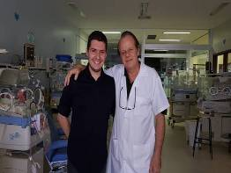
Efeitos da hipotermia terapêutica iniciada após 6 horas de idade na morte ou desabilidade entre os
recém-nascidos com encefalopatia hipóxico-isquêmica (EHI): Ensaio clínico randomizado
2017
Effect of Therapeutic Hypothermia Initiated After 6 Hours of Age on Death or Disability Among Newborns With Hypoxic-Ischemic Encephalopathy: A Randomized Clinical Trial.
Laptook AR, Shankaran S, Tyson JE, Munoz B, Bell EF, Goldberg RN, Parikh NA, Ambalavanan N, Pedroza C, Pappas A, Das A, Chaudhary AS, Ehrenkranz RA, Hensman AM, Van Meurs KP, Chalak LF, Hamrick SEG, Sokol GM, Walsh MC, Poindexter BB, Faix RG, Watterberg KL, Frantz ID 3rd, Guillet R, Devaskar U, Truog WE, Chock VY, Wyckoff MH, McGowan EC, Carlton DP, Harmon HM, Brumbaugh JE, Cotten CM, Sánchez PJ, Hibbs AM, Higgins RD; Eunice Kennedy Shriver National Institute of Child Health and Human Development Neonatal Research Network. JAMA. 2017 Oct 24;318(16):1550-1560. doi: 10.1001/jama.2017.14972.
PMID: 29067428S
A hipotermia terapêutica (HT) pode demorar mais de 6 horas para ser iniciada quando o paciente reside em áreas remotas e necessita de transporte ou a EHI leva mais de 6 horas p/ ser reconhecida.

Slide 42
Um estudo definitivo para determinar o risco/benefício da HT não pode ser conduzido pois não alcançaria uma quantidade suficiente de pacientes para ser estatisticamente válido em um período de tempo viável.
Apesar de uma grande rede de pesquisa (21 Centros), Laptook et al¹ só conseguiram inscrever 168 recém-nascidos elegíveis em 8 anos! (abril/2008-julho/2014)
Este estudo: randomizado, multicêntrico foi conduzido, durante 8 anos, para analisar a probabilidade da redução dos ADNPM e mortalidade aos 18 meses nas crianças com EHI submetidas a hipotermia terapêutica entre 6-24 horas de vida, quando comparadas ao grupo controle não resfriado.
Análise Bayesiana foi feita para estimar a probabilidade de que a HP reduziu o risco de morte ou desabilidade aos 18 meses
Mas o que é uma Análise Bayesiana?
A análise bayesiana está firmemente fundamentada na ciência da probabilidade

Slide 43
Realizar esse estudo foi difícil devido ao número limitado de bebês esperado que fossem envolvidos.
-Para superar essa limitação, os pesquisadores usaram uma Análise Bayesiana do efeito do tratamento para garantir que um resultado clinicamente útil seria obtido mesmo se as abordagens tradicionais para a definição da significância estatística fosse impraticável.
A Análise Bayesiana permite a integração ou atualização de informações prévias com novos dados para obter um resumo final da informação.
-Laptook et al¹ consideraram várias opções para a representação de informação prévia - denominada neutra, cética e otimista gerando diferentes resumos finais da evidência
A informação prévia é a evidência ou crença sobre algo que existe antes ou de
forma independente dos dados a serem analisados

Slide 44
A informação anterior neutra assume que o efeito do tratamento diminui completamente após 6 horas, a informação anterior entusiasta assume que o efeito não diminui após mais de 6 horas, e a informação anterior cética assume que o tratamento é detrimental após 6 horas

Slide 45
Randomização
  Grupos: resfriado e não resfriado.
  Idade pós natal 12h≤ e >12h de vida
  Grau da encefalopatia: moderada ou severa
  Desfechos analisados
  Primários - Morte ou Incapacidade - moderada ou severa, dos 18 aos 22 meses de vida

Slide 46
Os resultados primários são apresentados com base na informação anterior neutra e, como tal, a abordagem dos autores é transparente e facilmente interpretável.
Os autores encontraram 76% de probabilidade de benefício com a informação anterior neutra, uma probabilidade de benefício de 90% com a informação anterior entusiasta e uma probabilidade de 73% de benefício com a informação cética anterior.

Slide 47
As conclusões da análise foram dadas como probabilidades de que o benefício existe.
Por exemplo, a afirmação de que há "uma probabilidade de 76% de qualquer redução na morte ou deficiência, e uma probabilidade de 64% de pelo menos 2% menos de" condição de morte "são geralmente compreendidas pelos clínicos e podem ser utilizadas para informar os cuidados clínicos.
O uso de várias opções para informação prévia permite que os clínicos, com diferentes perspectivas, tenham interpretação dos dados sobre uma série de crenças anteriores.
A Análise Bayesiana integra nova informação de ensaio com o conhecimento existente para reduzir a incerteza e mudar as atitudes sobre os tratamentos na Medicina.

Slide 48
BASEADO EM ESTUDOS PRÉ-CLÍNICOS,(12-14) INICIAR A HIPOTERMIA TERAPÊUTICA APÓS 6 HORAS PODE TRAZER MENOS NEUROPROTEÇÃO QUANDO COMPARADO COM A HIPOTERMIA INICIADA ANTES DE 6HORAS
ENTRETANTO, DEVIDO A PROBABILIDADE ELEVADA DE DESFECHOS CATASTRÓFICOS ASSOCIADOS A EHI JUSTIFICOU A REALIZAÇÃO DESSE ENSAIO
A REDUÇÃO EM 1% OU 2% NO RISCO ABSOLUTO DE MORTE E INCAPACIDADE PODE SER VISTA COMO CLINICAMENTE RELEVANTE DADO A TRAGICIDADE DO DESFECHO ANALISADO

Slide 49
O RESULTADO DESTE ARTIGO NÃO MUDA A PRIORIDADE SEJA IDENTIFICAR E INICIAR A HT ANTES DAS 6 HORAS DE VIDA
OS AUTORES CONCLUÍRAM
A HIPOTERMIA TERAPÊUTICA INICIADA ENTRE 6 E 24 HORAS DE VIDA RESULTOU EM PROBABILIDADE POSTERIOR DE REDUÇÃO DE QUALQUER NA MORTE OU DESABILIDADE EM 76% E PELO MENOS 64% DE PROBABILIDADE DE HAVER 2% MENOS RISCO DE MORTE OU DESABILIDADE

Slide 50
Portanto, quanto ao Estudo de Laptook et al:
Devido a probabilidade elevada de desfechos devastadores/catastróficos associados a EHI justificou a realização desse ensaio.A hipotermia terapêutica (HT )pode demorar mais de 6 horas para ser iniciada quando o paciente reside em áreas remotas e necessita de transporte ou a EHI leva mais de 6 horas p/ ser reconhecida.O presente estudo foi randomizado, multicêntrico, conduzido, durante 8 anos, para analisar a probabilidade da redução dos atraso do neurodesenvolvimento psicomotor e mortalidade aos 18 meses nas crianças com EHI submetidas a hipotermia terapêutica entre 6-24 horas de vida, quando comparadas ao grupo controle não resfriado. Um estudo definitivo para determinar o risco/benefício da HT não pode ser conduzido pois não alcançaria uma quantidade suficiente de pacientes para ser estatisticamente válido em um período de tempo viável.Foram recrutados 168 RN com EHI ≥36 semanas d gestação (83 resfriados e 85 não resfriados).O resfriamento >6 horas foi mantido por 96 horas (estudo prévio que evidenciou, que eram necessárias mais horas de resfriamento para se alcançar neuroproteção, nos RN que demoravam mais ao iniciar a HT).Realizar esse estudo foi difícil devido ao número limitado de bebês esperado que fossem envolvidos. Assim, para superar essa limitação, os pesquisadores usaram uma Análise Bayesiana do efeito do tratamento para garantir que um resultado clinicamente útil seria obtido mesmo se as abordagens tradicionais para a definição da significância estatística fosse impraticável. A Análise Bayesiana permite a integração ou atualização de informações prévias com novos dados para obter um resumo final da informação.Laptook et al consideraram várias opções para a representação de informação prévia a respeito da HT >6 horas - denominada neutra (o efeito diminui), cética (o efeito é detrimental) e otimista (o efeito não diminui) gerando diferentes resumos finais da evidência. Estatística Bayesiana é um ramo da estatística que usa o termo probabilidade, da mesma forma que usamos esse termo diariamente, como uma medida condicional da incerteza associada com a ocorrência de um evento.Os autores encontraram 76% de probabilidade de benefício com a informação anterior neutra, uma probabilidade de benefício de 90% com a informação anterior entusiasta e uma probabilidade de 73% de benefício com a informação cética anterior. Usando informações prévias sobre a probabilidade da HT entre 6-24 horas 6 horas que seja efetiva nos RN com EHI, os autores afirmaram que há uma probabilidade de 76% de qualquer redução na morte ou deficiência, e uma probabilidade de 64% de pelo menos 2% menos de condição de morte ou desabilidade aos 18-22 meses. Interessante outras terapias neonatais e adultas já foram recomendas mesmo com baixa redução do risco absoluto: tal qual: redução 1,6% de paralisia cerebral com uso de sulfato de magnésio, um tratamento amplamente usado na obstetrícia, em 10% de redução do risco cardiovascular ao uso de estatina, quando o risco absoluto de redução de morte e incapacidade foi de 0,4% e 1,4%. É importante que tenhamos em mente que o resultado deste artigo não muda a prioridade de identificar e iniciar a HT antes das 6 horas de vida! O significado deste estudo é: a HT iniciada de 6 a 24 horas para recém nascidos com encefalopatia hipóxico-isquêmica pode reduzir morte ou deficiência, mas há incerteza em sua eficácia.Com estes conhecimentos, o nosso Protocolo de Hipotermia Terapêutica será rediscutido com perspectiva de estendermos a HT (6 -12 horas), priorizando aqueles bebês com grave EHI transferidos à nossa Unidade.

Slide 51
Hipotermia Neonatal fora das Diretrizes Padrão: pesquisa entre os neonatologistas americanos
2017
Neonatal Therapeutic Hypothermia Outside of Standard Guidelines: A Survey of U.S. Neonatologists.
Burnsed J, Zanelli SA.Acta Paediatr. 2017 Jul 11. doi: 10.1111/apa.13983. [Epub ahead of print]PMID: 28695691
(publicação online em 11 de julho de 2017!)
A hipotermia terapêutica é atualmente a única terapia clinicamente disponível que melhorou os resultados de lactentes com encefalopatia isquêmica hipóxica moderada a grave (HIE).
Os clínicos que fornecem hipotermia terapêutica fazem isso com base em critérios de inclusão rigorosos, derivados de ensaios randomizados e controlados.
No entanto, esses Protocolos deixam um grande dilema para os Neonatologistas para aqueles recém-nascidos que não atendem aos Protocolos, representando uma zona cinzenta para aqueles bebês que poderiam se beneficiar do tratamento, mas no entanto não são cobertos pelos Protocolos. É nesta área onde provavelmente ocorrerá significativa variabilidade na prática clínica.

Slide 52
Um desses exemplos seria o de um RN a termo proveniente de um Hospital comunitário e com evidência inequívoca de EHI severa que não pode ser transportado para um Hospital de Referência dentro de 6 horas após o nascimento.
Do mesmo modo, um bebê prematuro tardio prematuro também pode ser excluído na base exclusivamente na sua idade gestacional.
.Outras situações também podem incluir o prolongamento do resfriamento para convulsões recorrentes ou descompensação clínica, e oferecer ou não o resfriamento na parada cardíaca pós-natal.
Uma pequena série de casos examinou alguns desses cenários, como resfriamento tardio, colapso pós-natal, recém-nascidos prematuros tardios, lactentes com hemorragia intracraniana e bebês com outras anomalias, e descobriram que a maioria das crianças que se enquadram nessas categorias que recebeu hipotermia terapêutica não apresentou desenvolvimento neurológico diferente aos 2 anos comparados aos que se qualificaram em Protocolos Padrões.

Slide 53
No entanto, evidências conflitantes de outros estudos deixa os Neonatologistas com grande incerteza nessas situações.
Por exemplo, estudos de animais com lesão hipóxico-isquêmia grave demonstraram que o resfriamento tardio (> 6 horas) não foi benéfico e pode ser prejudicial.
Além disso,um estudo recente do Instituto Nacional de Saúde Infantil e Desenvolvimento Humano (NICHD), examinando mais tempo (120 horas vs. 72 horas) e um resfriamento mais profundo (32 ° C vs. 33,5 ° C) não revelou benefício e pode ser prejudicial em alguns casos.

Slide 54
Alguns desses cenários são objeto de ensaios clínicos em curso, como o resfriamento de prematuros e resfriamento tardio;
No entanto, outros não estão sendo investigados ativamente tais como:
-resfriamento para parada pós-natal em neonatos
-ou o resfriamento prolongado para convulsões recorrentes ou descompensação clínica.
O objetivo do presente estudo foi compreender a variabilidade da prática nesses difíceis cenários clínicos entre neonatologistas nos os Estados Unidos

Slide 55
Método
Foi realizado um levantamento baseado em casos apresentados aos membros da Seção de Medicina Perinatal –Neonatal da Academia Americana de Pediatria.
O levantamento incluiu 7 perguntas para caracterizar a população da pesquisa e 6 cenários de hipotermia terapêutica
Esses cenários incluíram :
-fornecer hipotermia terapêutica fora da janela recomendada de 6 horas,
-hipotermia terapêutica em uma criança pré-termo,
-hipotermia terapêutica para parada pós-natal às 24 horas de idade,
-prolongamento da hipotermia terapêutica para uma descompensação aguda,
-hipotermia terapêutica para convulsões recorrentes e
-uso de hipotermia terapêutica durante a oxigenação da membrana extracorpórea (ECMO).
(Veja na Tabela 1 os cenários detalhados e possíveis opções de resposta)
Para maior clareza, a pesquisa foi testada com um grupo de 6 neonatologistas praticantes e 6 pacientes neonatais dentro da Instituição dos autores
O levantamento foi administrado entre fevereiro a abril de 2016

Slide 56
Método
A pesquisa foi administrada entre fevereiro de 2016 e abril de 2016, usando um link para um programa de pesquisa na Web (SurveyMonkey, Palo Alto, CA) por e-mail da SONMP.
O grupo recebeu um e-mail inicial com o link da pesquisa, seguido de um e-mail de lembrete por mês mais tarde.
A pesquisa permaneceu aberta por um mês após o e-mail de lembrete (um total de dois após a abertura)
A pesquisa foi voluntária e não houve incentivo aos participantes
Foram Apresentados 6 Cenários Clínicos (Tabela a seguir)

Slide 57
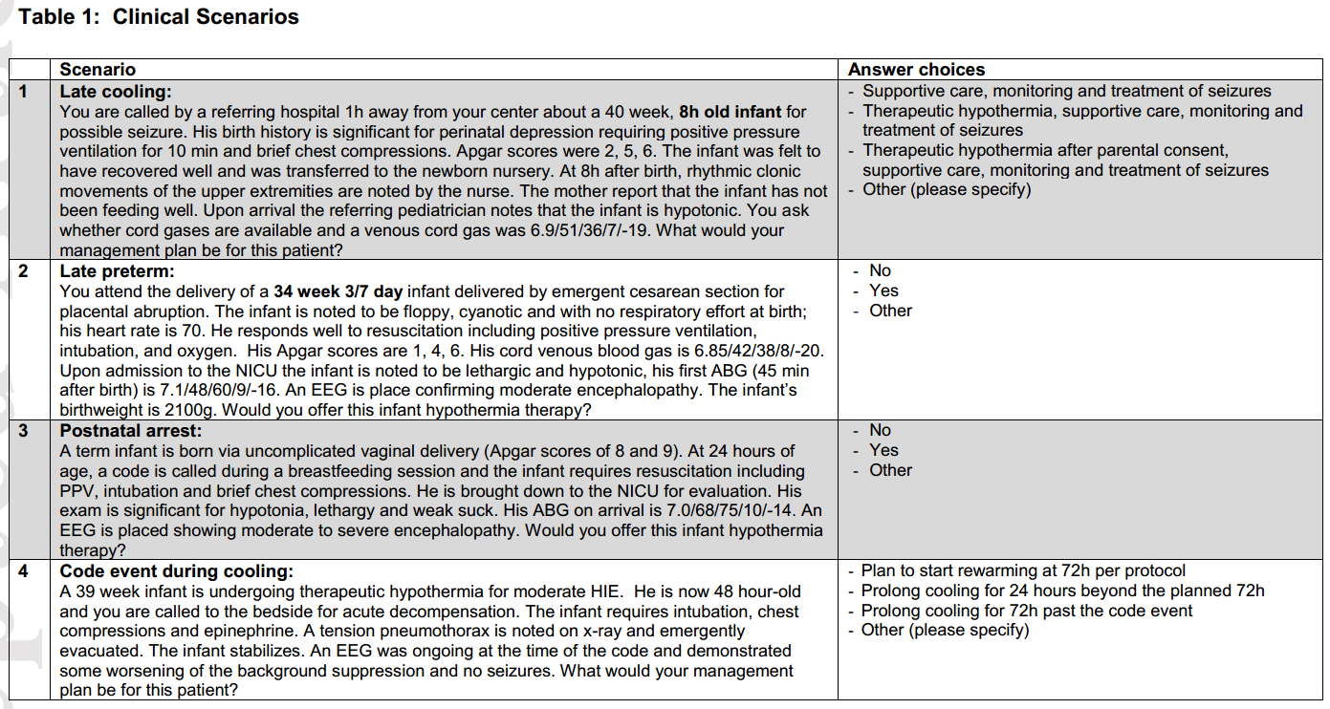
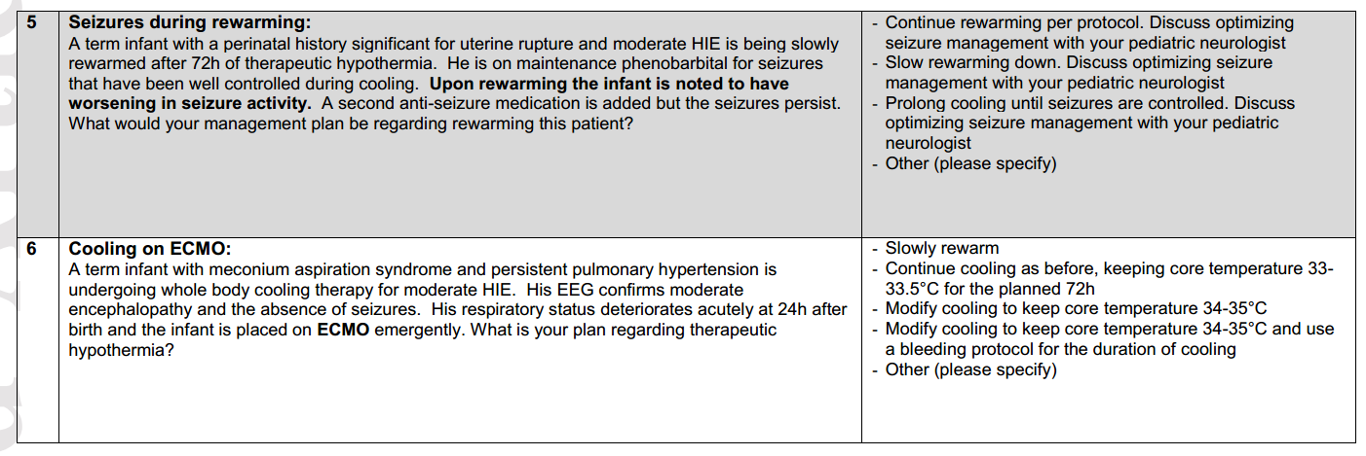

Slide 58
Resultados
Foram analisadas 447 respostas, isto é, uma taxa de resposta de 19%. Encontramos significantes
Variabilidade entre os neonatologistas dos EUA com relação ao uso de hipotermia terapêutica
Para lactentes com HIE que se enquadram nos critérios de inclusão padrão. Cenários com o máximo
A variabilidade incluiu HIE em um bebê pré-termo tardio e HIE após um código pós-natal. Provisão
De hipotermia terapêutica fora das diretrizes padrão não foi influenciado pelo número de
Anos na prática, tipo de tratamento intensivo neonatal (UTI Neonatal) ou tamanho da UTI Neonatal.

Slide 59
Resultados Apenas para o Cenário 1
Cenário 1: hipotermia terapêutica >6 horas de vida
2/3 declararam que não ofereceriam hipotermia terapêutica nesta situação e só forneceriam cuidados de suporte.
No entanto, 1/3 dos participantes considerariam a hipotermia terapêutica nesta situação, sendo que:
-11% forneceria hipotermia terapêutica enquanto 22% discutiriam a hipotermia terapêutica como opção com a família.
Os Neonatologistas com mais tempo na prática (≥ 11 anos) eram mais propensos a oferecer resfriamento além das recomendadas 6h com ou sem consentimento dos pais (92,9%) do que os neonatologistas com menos experiência (78,9%)
Sem diferenças significativas entre o tipo de UTI Neonatal, assim como o tamanho

Slide 60
CONCLUSÕES
Esta pesquisa demonstra uma variabilidade significativa entre neonatologistas no uso da Hipotermia terapêutica para neonatos com EHI fora dos critérios de inclusão atuais.
Rigorosos estudos centrados nas lacunas de conhecimento nessas áreas são cruciais para maximizar o benefício do tratamento para o maior número possível de pacientes e evite danos no processo.

Slide 61
2018
Como fazemos?
Asfixia Perinatal-2018
Carlos A. M. Zaconeta, Fabiano Cunha Gonçalves, Paulo R. Margotto
Capitulo do livro Assistência ao Recém-Nascido de Risco, 4 Edição, 2018, em Preparação
Hipotermia Terapêutica
Entre os Critérios de Inclusão na nossa Unidade:
Moderada / grave encefalopatia hipóxico-isquêmica com ou sem convulsões, com até 6 horas de vida (podendo se extender a 12 horas nos RN transportados: há uma probabilidade de 76% de qualquer redução na morte ou deficiência, e uma probabilidade de 64% de pelo menos 2% menos de condição de morte ou desabilidade aos 18-22 meses, segundo estudo de Laptook AR et al) e idade gestacional ao nascimento ≥ 34 semanas com qualquer um dos seguintes critérios:
Apgar ≤ 5 aos10 minutos
Ressuscitação prolongada no momento do nascimento (por exemplo, compressões torácicas e / ou intubação ou ventilação com máscara por 10 minutos),
Acidose grave (pH < 7,0) em sangue de cordão ou gasometria dentro de 1 hora de nascido ou déficit de base (> -12 mmol / L) no cordão ou sangue do recém-nascido dentro de 1 hora após o nascimento.

Slide 62
Portanto...
A encefalopatia hipóxico-isquêmica neonatal (EHI) continua sendo uma causa devastadora de morte no período perinatal, bem como de futuras anormalidades do neurodesenvolvimento. A hipotermia é um tratamento eficaz comprovado da EHI e pode melhorar a sobrevida e o prognóstico a longo prazo das crianças. Tem sido sugerido que o tratamento da EHI com hipotermia deve começar dentro de 6 horas após a isquemia por hipoxia, mas muitos recém-nascidos (RN) são internados no Hospital >6 horas após a EHI, particularmente aqueles que vivem em áreas rurais. O momento exato da janela terapêutica após a EHI é praticamente desconhecido em recém-nascidos humanos e precisa ser mais investigado. Em pacientes admitidos >6 horas após a EHI, a hipotermia ainda pode ser realizada e fornecer alguns benefícios. De acordo com o horário de início do tratamento, os RN (n=63) foram subdivididos nos grupos <6 h (35 RN) e 6-12 h (28 RN) e de acôrdo com a gravidade da EHI foram divididos em grupos moderado e grave. O grupo controle recebeu tratamento convencional. Para determinar o grau de dano neuronal e prognóstico foi dosada (antes e 3 dias após a hipotermia terapêutica) a enolase neurônio-específica (NSE), um índice bioquímico precoce para danos cerebrais neonatais, assim como a ressonância magnética 2 semanas após. Os resultados mostraram que, em RN com EHI moderada, os tempos iniciais de terapia com hipotermia <6 h e 6-12 h mostraram efeitos curativos. Nos pacientes com EHI severa, apenas o início da terapia de hipotermia dentro de 6 horas mostrou efeitos curativos. No presente estudo, a hipotermia melhorou as taxas de morte neonatal e incapacidade aos 18 meses. Nos links trouxemos outras informações sobre o tema como a de Saliba E (o benefício neurológico se sebropõe ao risco da hipotermia terapêutica quando resfriado entre 6-12 horas se houve perda da janela de 6 horas). Segundo Laptook AR et al, hipotermia terapêutica (HT) pode demorar mais de 6 horas para ser iniciada quando o paciente reside em áreas remotas e necessita de transporte ou a EHI leva mais de 6 horas p/ ser reconhecida. Através da análise bayesiana (permite a integração ou atualização de informações prévias com novos dados para obter um resumo final da informação), os autores afirmaram que há uma probabilidade de 76% de qualquer redução na morte ou deficiência, e uma probabilidade de 64% de pelo menos 2% menos de condição de morte ou desabilidade aos 18-22 meses). No entanto, é importante que tenhamos em mente que o resultado deste artigo não muda a prioridade de identificar e iniciar a hipotermia terapêutica antes das 6 horas de vida! Com estes conhecimentos, o nosso Protocolo de Hipotermia Terapêutica estendeu a janela terapêutica para 6-12 horas com o objetivo de priorizar aqueles bebês com grave EHI transferidos à nossa Unidade
Paulo R. Margotto

Slide 63

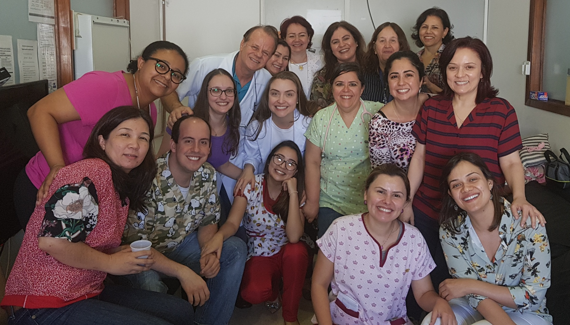
Dra. Fernanda
Staffs e Residentes da Unidade de Neonatologia do HMIB/SES/DF
(Na comemoração dos 65 anos do Dr. Paulo R. Margotto-22/8)

